Slide 2
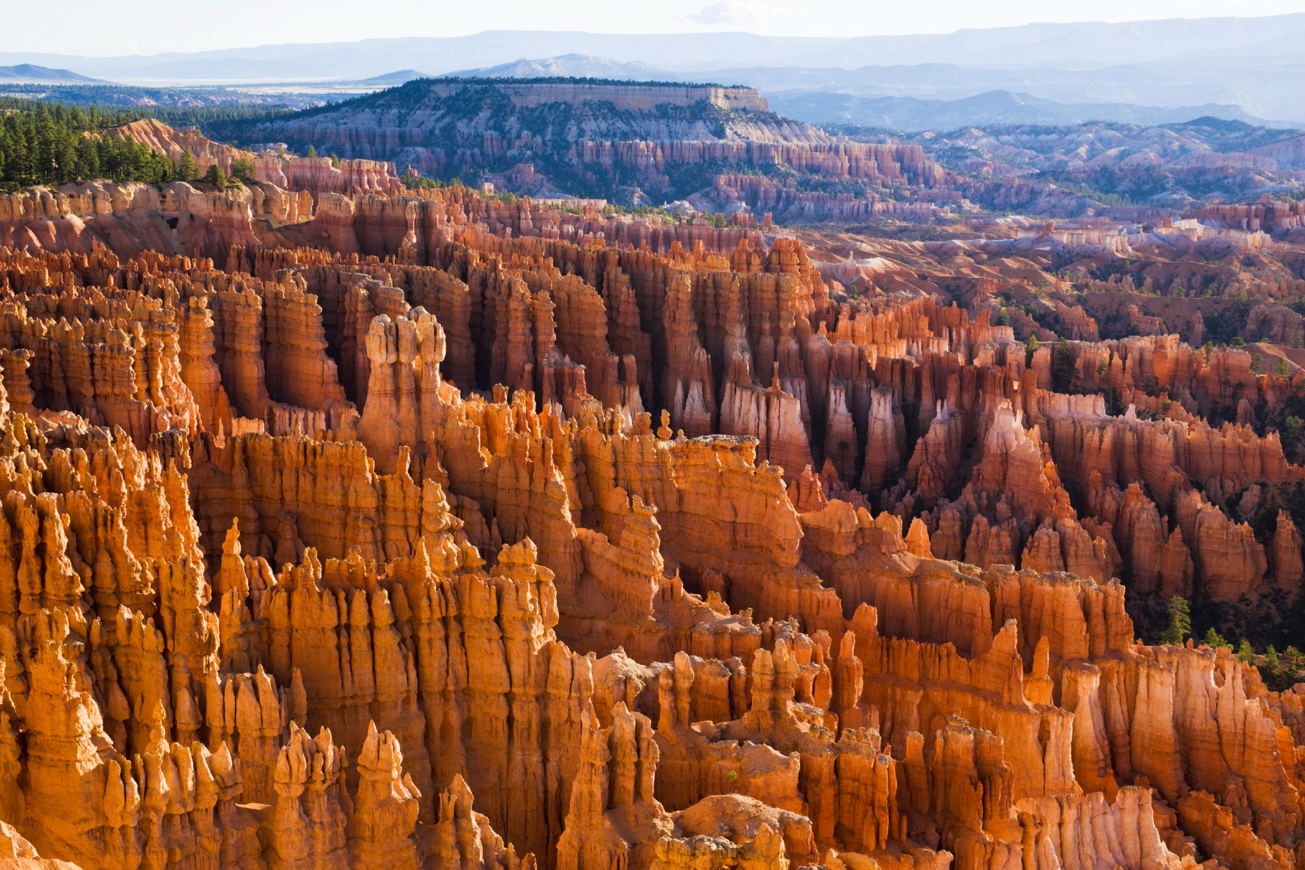
2. Afbraak en vorming van landschappen

Slide 3
2. Afbraak en vorming van landschappen
Hoofdvraag
Hoe werken exogene krachten als verwering, erosie en sedimentatie in op het landschap en hoe kun je die processen verklaren?

Slide 4
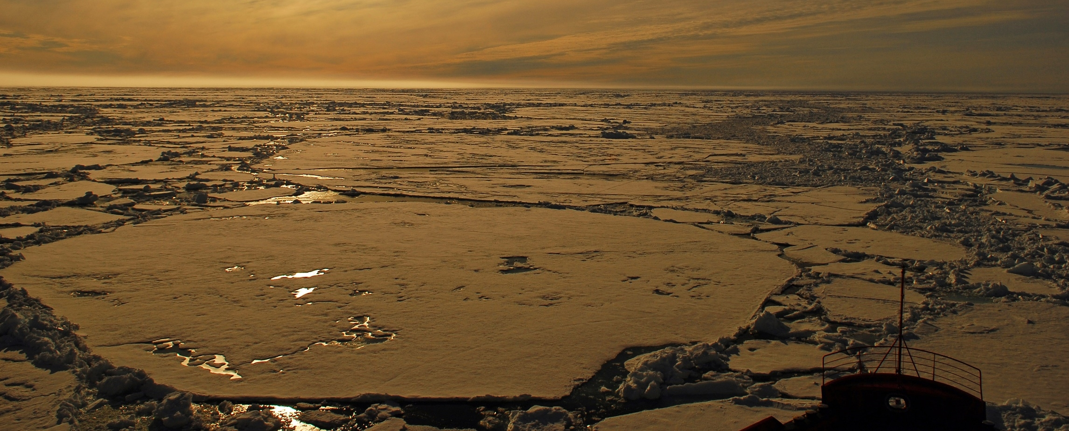
§2.1 De aarde als systeem
Deelvragen
Uit welke sferen is het systeem aarde opgebouwd en hoe functioneert het systeem?
Welke rol spelen de verschillende kringlopen in dit systeem?

Slide 5
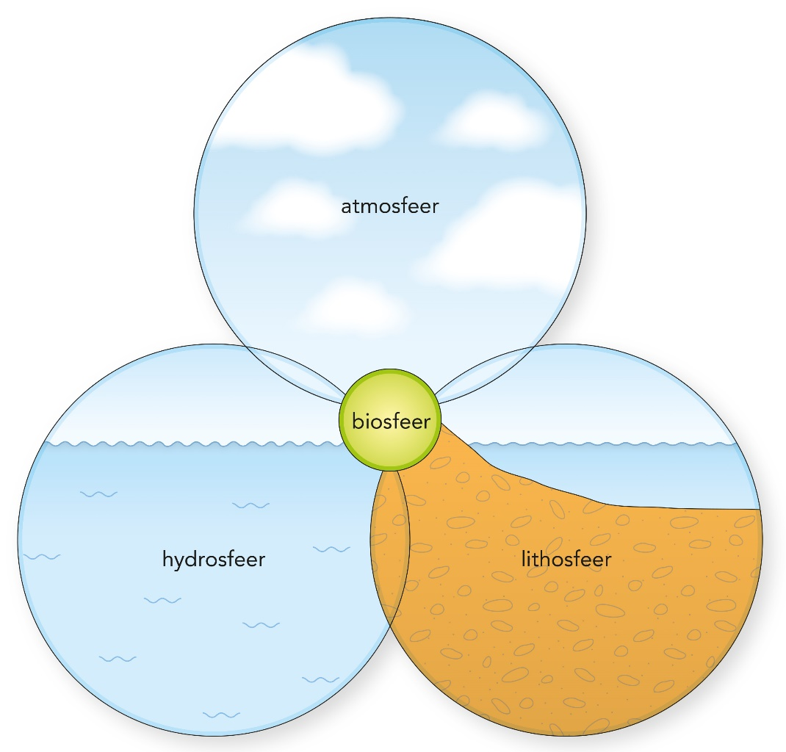
§2.1 De aarde als systeem
Vier sferen
In fysische geografie vier sferen voor bestudering aarde:
atmosfeer
hydrosfeer
biosfeer
lithosfeer (zie Hoofdstuk 1)
Notes:
Afbeelding: De vier sferen

Slide 6
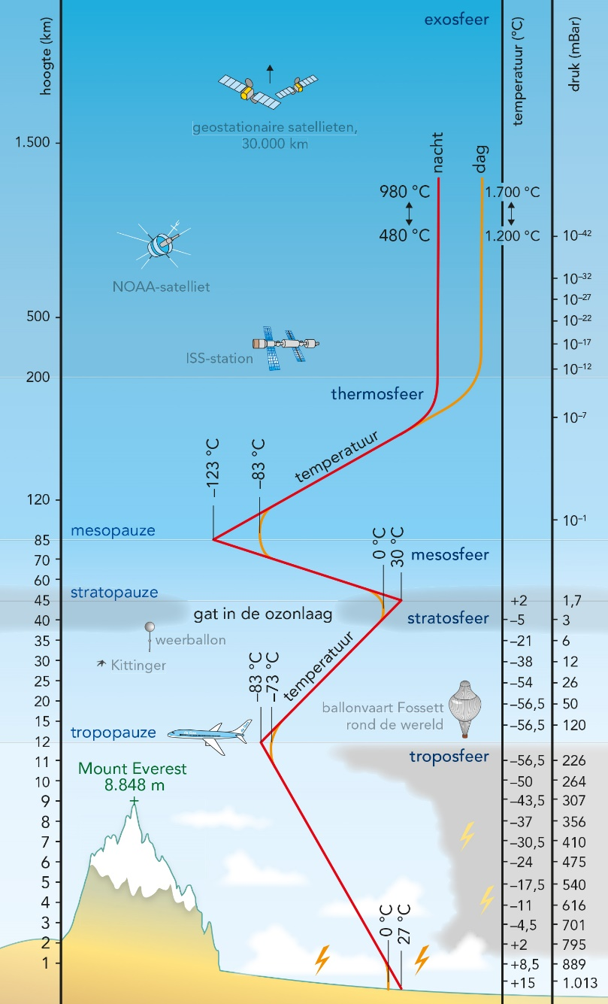
§2.1 De aarde als systeem
Atmosfeer
Atmosfeer bestaat uit:
troposfeer
stratosfeer
mesosfeer
thermosfeer
troposfeer:
klimaatprocessen en kringloop water
belangrijkste gassen: stikstof (78%), zuurstof (21%), argon (0,9%), CO₂, CH⁴, ozon en waterdamp
stratosfeer:
functie = ozon houdt UV-licht tegen
Notes:
Afbeelding: Opbouw van de dampkring

Slide 7
§2.1 De aarde als systeem
Hydrosfeer en biosfeer
Veel water aan aardoppervlak.
hydrosfeer:
97% water in oceanen (dus zout), 2% in ijskappen, 1% in rivieren, meren, grondwater, bodemwater, atmosfeer en planten
biosfeer:
alle levende organismen op aarde
Notes:
Afbeelding: Het zonnestelsel: de zon met acht planeten

Slide 8
§2.1 De aarde als systeem
Kringlopen
Kringlopen laten relaties tussen sferen zien.
bijvoorbeeld gesteentekringloop (Hoofdstuk 1) vindt niet alleen in lithosfeer plaats, want relatie tussen lithosfeer (opbouw) en atmosfeer en hydrosfeer (afbraak)
Notes:
Afbeelding: Opbouw van de aarde

Slide 9
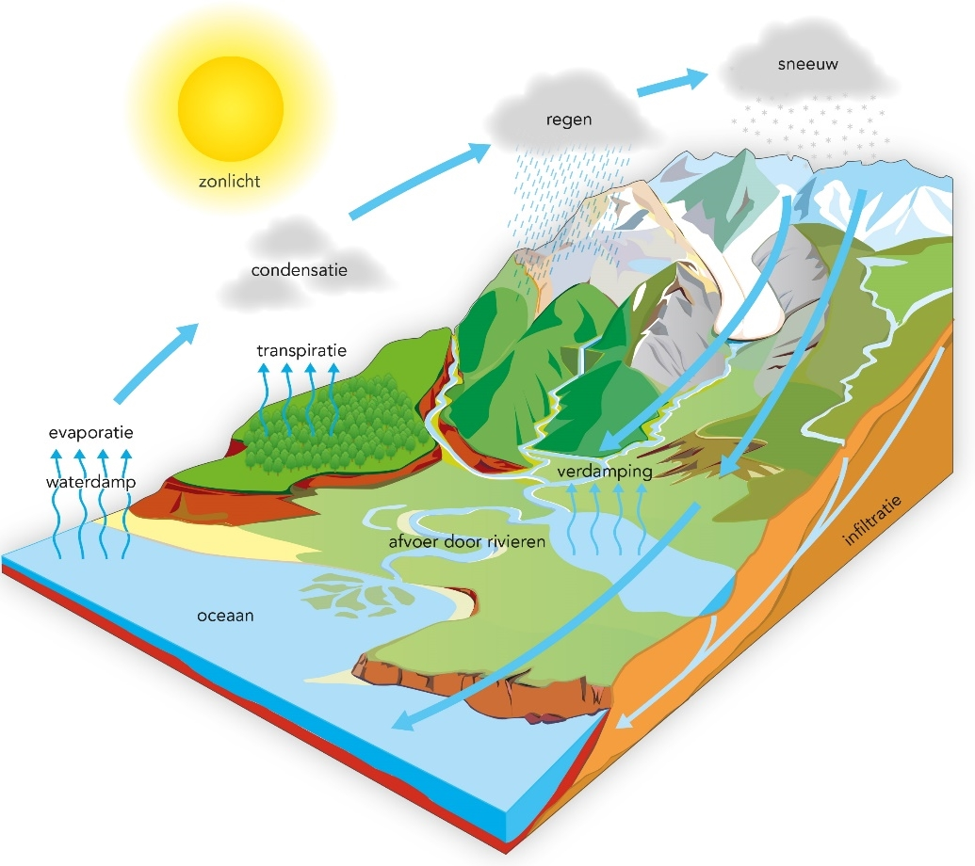
§2.1 De aarde als systeem
Hydrologische kringloop
Op aarde water in drie vormen: gas, vloeibaar en vast. Belang water: nodig om te leven en invloed op klimaatsysteem.
hydrologische kringloop bestaat uit:
evaporatie (zee, rivieren, meren)
transpiratie (planten)
condensatie (wolken)
neerslag, infiltratie, afstroming
vorming landschappen:
hydrologische kringloop speelt
belangrijke rol hierbij
Notes:
Afbeelding: Waterkringloop

Slide 10
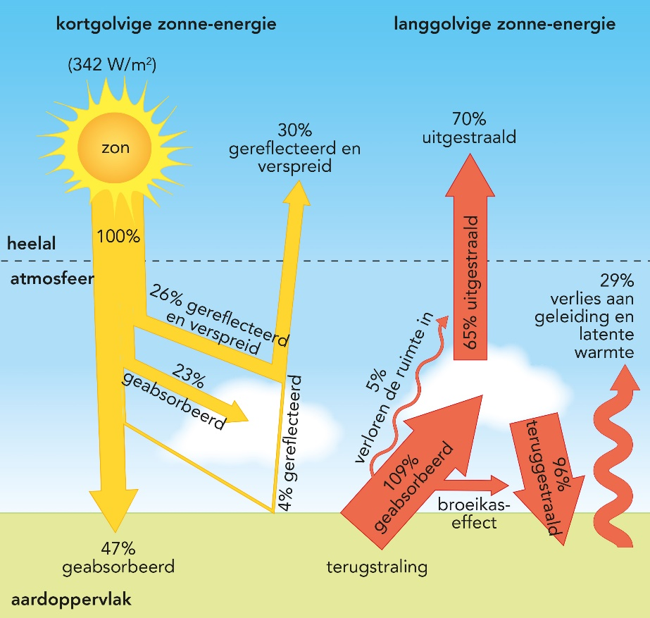
§2.1 De aarde als systeem
Stralingsbalans
Zon is motor kringlopen en processen in sferen. Er is daarbij balans tussen inkomende en uitgaande straling = stralingsbalans.
zonlicht in dampkring:
deels weerkaatst door wolken en
aardoppervlak en deels omgezet
in warmte en uitgestraald
verwarming atmosfeer door
aardoppervlak
broeikasgassen stralen deel
warmte weer terug naar aarde
door dit broeikaseffect gemiddelde
temperatuur op aarde 15⁰C
Notes:
Afbeelding: De stralingsbalans van de aarde

Slide 11
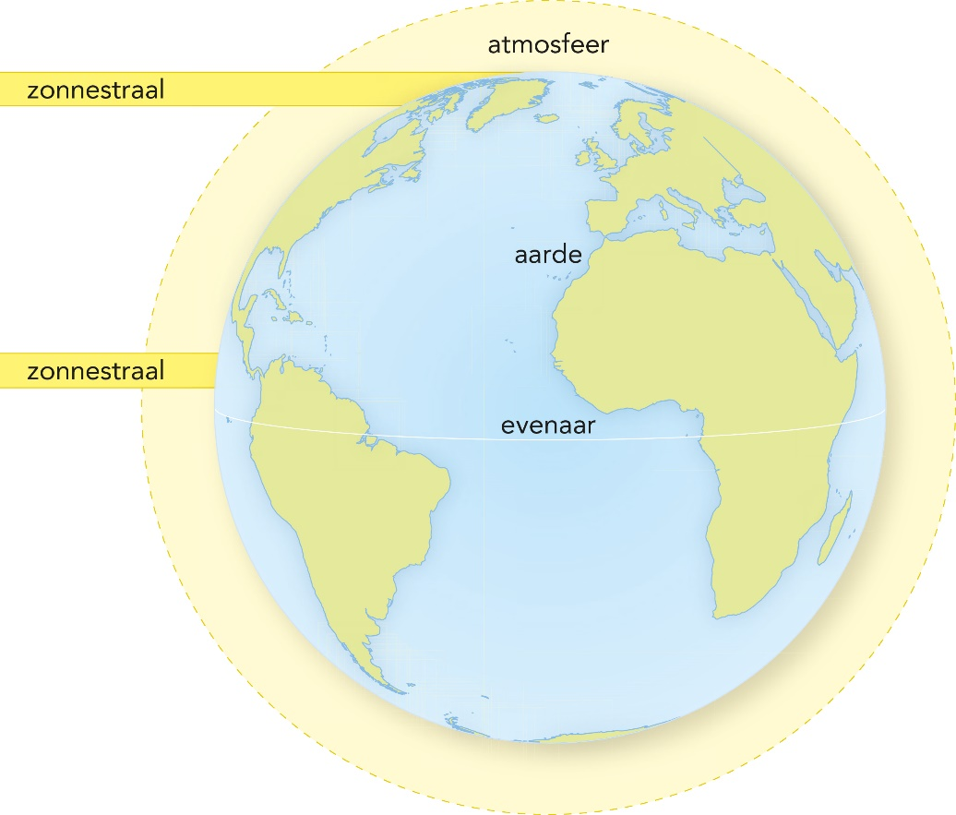
§2.1 De aarde als systeem
Stralingsbalans op verschillende plekken op aarde
Op lange termijn is stralingsbalans constant. Op korte termijn zijn er grote verschillen door:
dag en nacht
seizoenen
breedtegraad (invalshoek zonnestralen bij polen groter en langere weg door atmosfeer)
albedo (reflectievermogen hangt af van aard en kleur oppervlak: hoe meer reflectie hoe meer warmteverlies)
Notes:
Afbeelding: De inval van de zonnestralen op de aarde

Slide 12
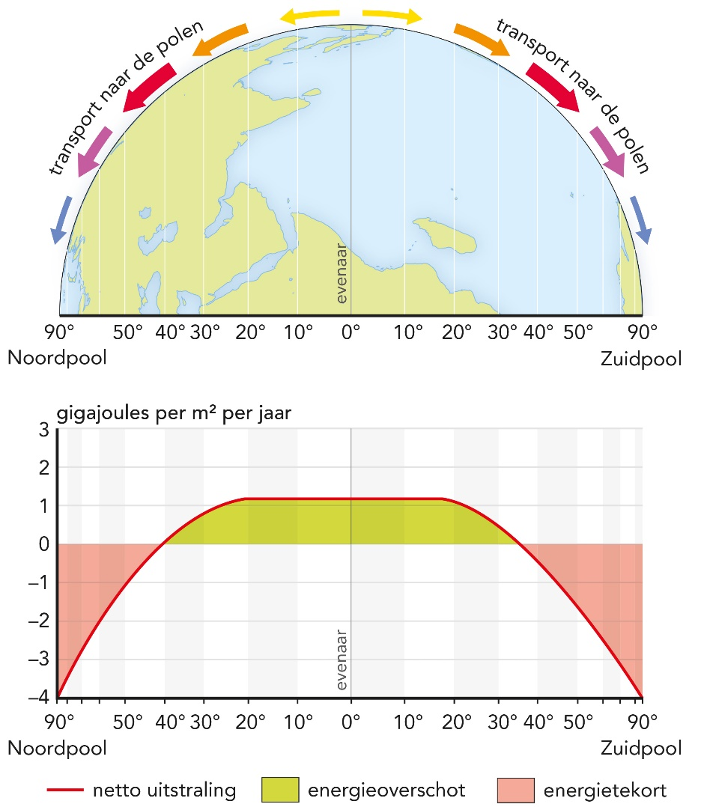
§2.1 De aarde als systeem
Conclusie energiebalans
op hoge breedte hele jaar tekort
bij evenaar hele jaar overschot
oceaanstromen en luchtcirculatie transporteren warmte en kou en zorgen voor minder extreme verschillen op aarde
Notes:
Afbeelding: Transport van warmte en netto-instraling over het jaar per breedte

Slide 13
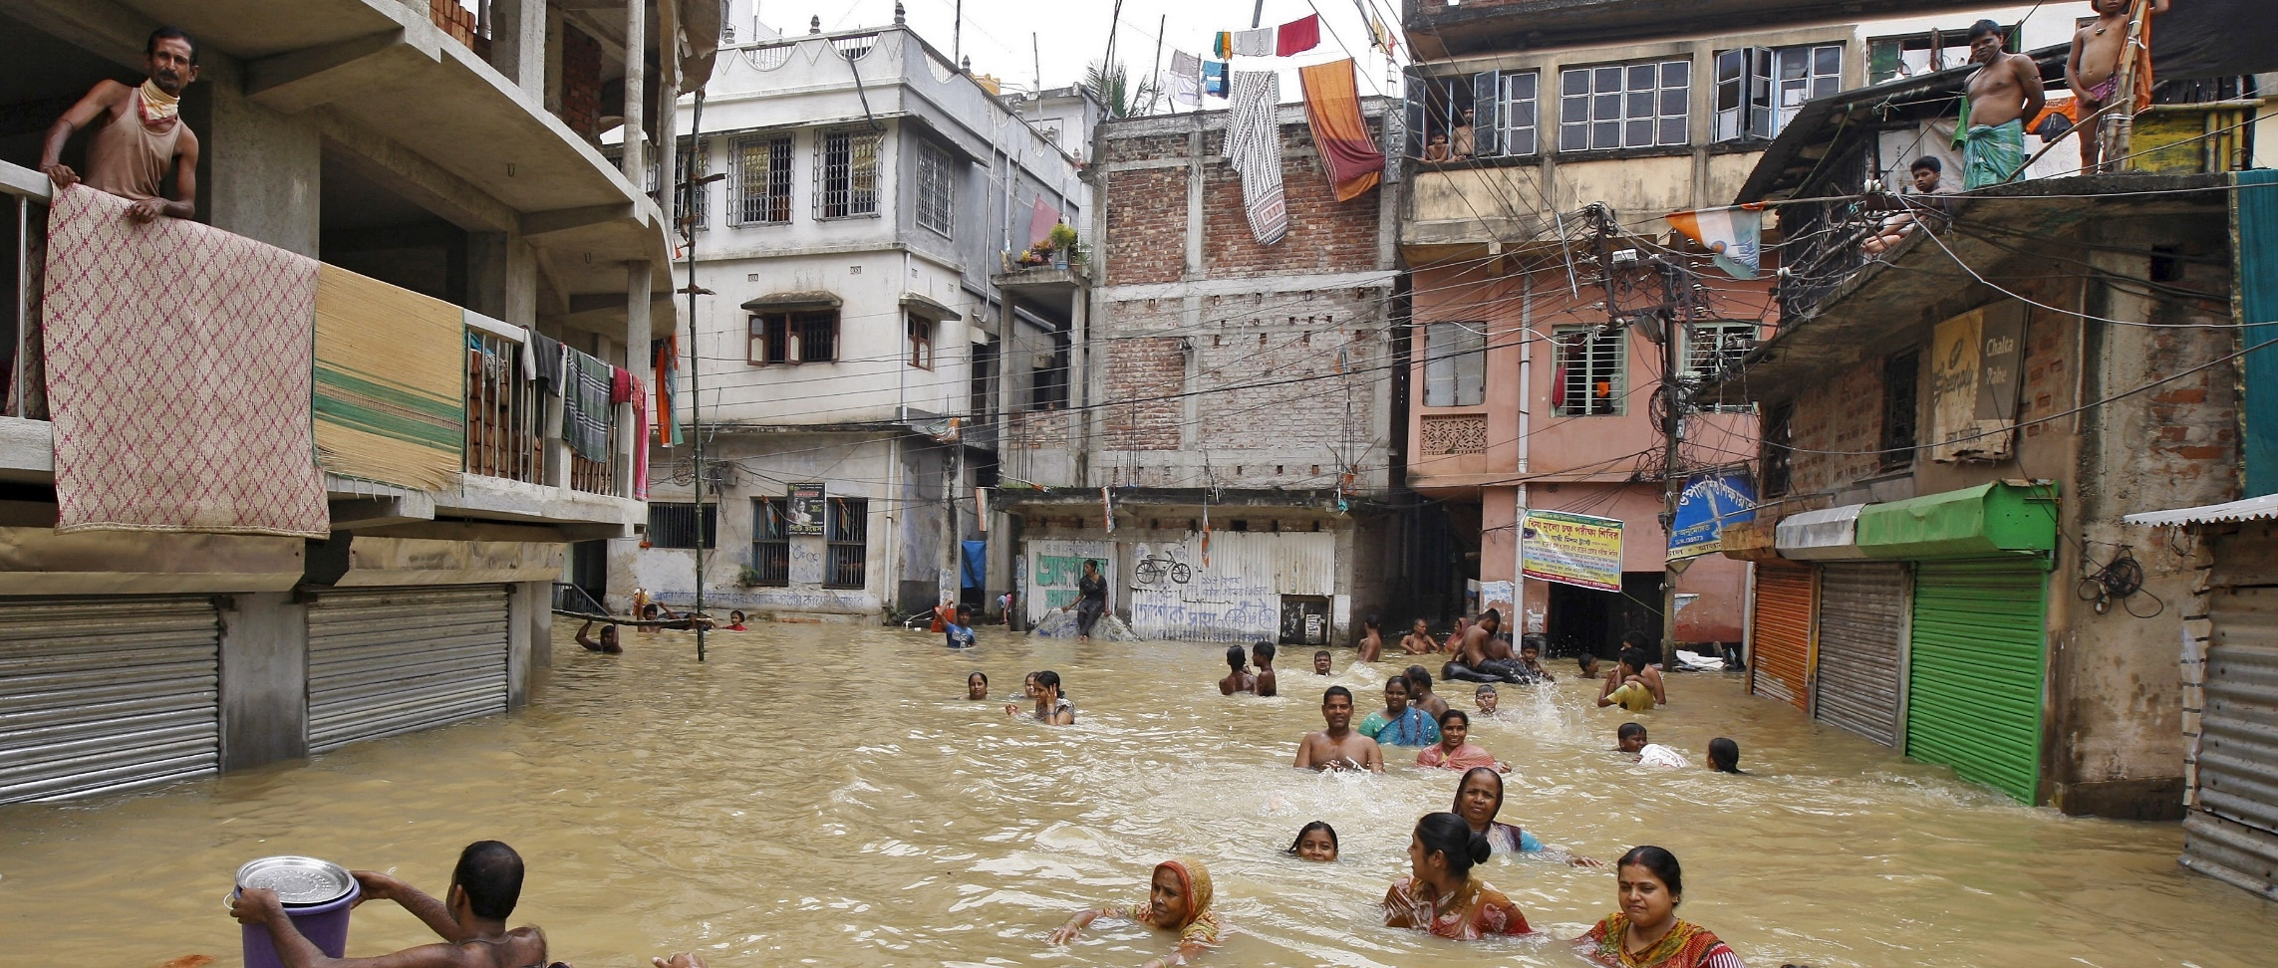
§2.2 Klimaten
Deelvragen
Welke klimaten komen voor en hoe kun je de verschillende klimaten op aarde verklaren?
Welke rol spelen de zeestromen en luchtstromen bij de verklaring van het voorkomen van de klimaten?

Slide 14
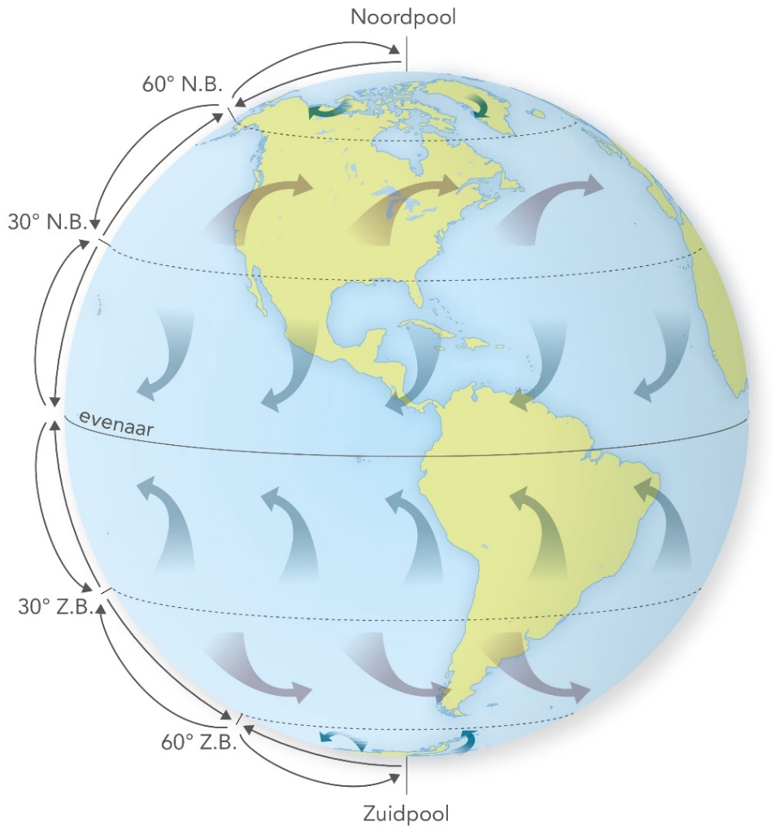
§2.2 Klimaten
Warmtetransport via luchtcirculatie
Rond evenaar (tropen) lagedrukgebied door opwarmen, uitzetten en opstijgen van de lucht. Dit lagedrukgebied = intertropische convergentiezone (ITCZ)
Rond 30⁰ N.B. en Z.B. (subtropen) hogedrukgebied door dalen afgekoelde lucht uit de tropen.
Gevolg: wind aan aardoppervlak van hogedrukgebied naar lagedrukgebied.
Notes:
Afbeelding: Globale circulatiepatronen van de wind op aarde

Slide 15
§2.2 Klimaten
Rond de polen hogedrukgebied door dalende koude lucht.
Rond 60⁰ N.B. en Z.B. (gematigde zone) lagedrukgebied door botsing van warme lucht uit subtropen met koude lucht uit poolgebieden → warme lucht schuift over koude lucht en stijgt op: lage luchtdruk.
Notes:
Afbeelding: Globale circulatiepatronen van de wind op aarde

Slide 16
§2.2 Klimaten
De wet van Buys Ballot
Lucht stroomt niet in rechte lijn van hoge luchtdruk naar lage luchtdruk door rotatie van aarde.
Luchtstroming (van hoge- naar lageluchtdruk) op noordelijk halfrond heeft afwijking naar rechts (met wind in rug).
Luchtstroming op zuidelijk halfrond heeft afwijking naar links (met wind in de rug).
Dit heet corioliseffect.

Slide 17
§2.2 Klimaten
Moessons en passaten
Door schuine stand aarde beweegt loodrechte instraling van de zon tussen keerkringen → ligging ITCZ varieert.
ITCZ in juli boven Zuid-Azië en Afrika op 20⁰ N.B. → wind van hogedrukgebied op zuidelijk halfrond naar lagedrukgebied van ITCZ. Aanlandige wind op noordelijk halfrond bij Azië en Afrika = natte moesson.
ITCZ in januari op zuidelijk halfrond → op vaste land Azië op noordelijk halfrond ontstaat door kou hogedrukgebied. Aflandige wind richting ITCZ = droge moesson.

Slide 18
§2.2 Klimaten
Moessons en passaten
Boven Azië verschuiving ITCZ sterkst door opwarming in zomer en sterke afkoeling in winter → droog en nat seizoen door moessons die elk half jaar 180⁰ van richting veranderen.
Op oceanen geen grote drukverschillen zomer en winter. Hele jaar:
noordoostpassaten op noordelijk halfrond
zuidoostpassaten op zuidelijk halfrond
Warmtetransport via wind = atmosferische luchtcirculatie

Slide 19
§2.2 Klimaten
Warmtetransport via de zeestromen
Warmtetransport via de zeestromen = oceanische circulatie
Warme en koude zeestromen ontstaan onder invloed van:
wind
temperatuur
zoutgehalte
de koude zeestroom stroomt van relatief kouder gebied naar warmer gebied
de warme zeestroom stroomt van relatief warmer gebied naar kouder gebied

Slide 20
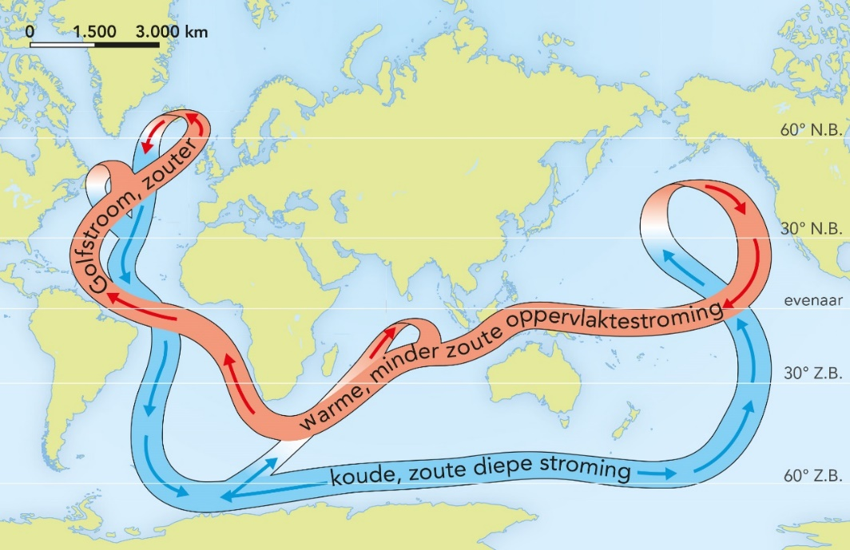
§2.2 Klimaten
Thermohaline zeestroom
Thermohaline circulatie = circulatiepatroon van waterstromen in de diepzee en aan de oppervlakte door verschillen in zoutgehalte en temperatuur.
koud en zout water, zwaar, zakt bij IJsland naar de oceaanbodem en stroomt als diepzeestroom richting zuiden
in Grote Oceaan vermenging met warm water en vervolgens als oppervlaktestroming richting
westen naar Golf van Mexico en vervolgens naar West-Europa (warme Golfstroom)
Notes:
Afbeelding: Thermohaline circulatie

Slide 21
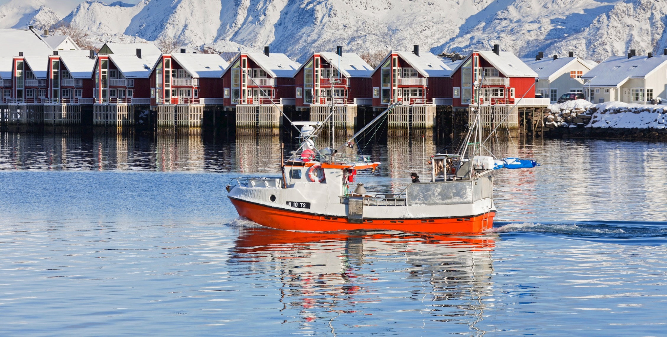
§2.2 Klimaten
Diepwaterpomp
door afzinken koud en zout water wordt warmer zeewater van verre aangezogen tot bij afzinkpunten = diepwaterpomp → hierdoor heeft noordwest Europa bijvoorbeeld relatief mild klimaat
als er niet genoeg koud en zout water afzinkt, komt diepwaterpomp tot stilstand → klimaatverandering
Notes:
Afbeelding: Deze Noorse haven op de Lofoten bevriest niet in de winter dankzij de Golfstroom

Slide 22
§2.2 Klimaten
Klimaatfactoren
klimaat = gemiddelde weertoestand op een bepaalde plek op aarde gedurende dertig jaar
Klimaat wordt bepaald door:
stralingsbalans
luchtcirculatie
luchtdrukgebieden
zeestromen

Slide 23
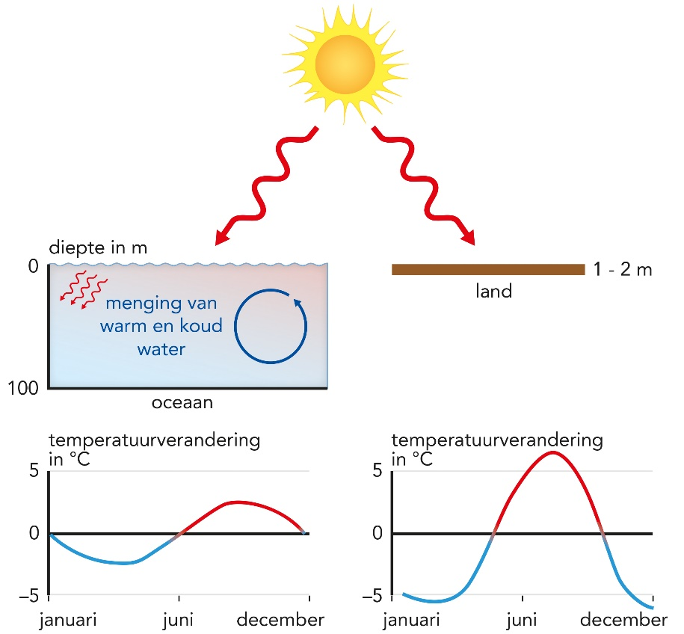
§2.2 Klimaten
Temperatuurfactoren
Verschillende temperatuurfactoren van invloed op klimaat:
invalshoek zonnestralen door breedteligging en scheve stand aardas
hoogteligging → gemiddeld 0,6 ⁰C kouder per 100 m
ligging aan zee of landinwaarts → zee warmt minder snel op en koelt minder snel af dan land = effect op temperatuur bij aanlandige wind
koude of warme zeestromen bij aanlandige wind
Notes:
Afbeelding: Temperatuurverandering gedurende het jaar boven zee en land op gematigde breedte

Slide 24
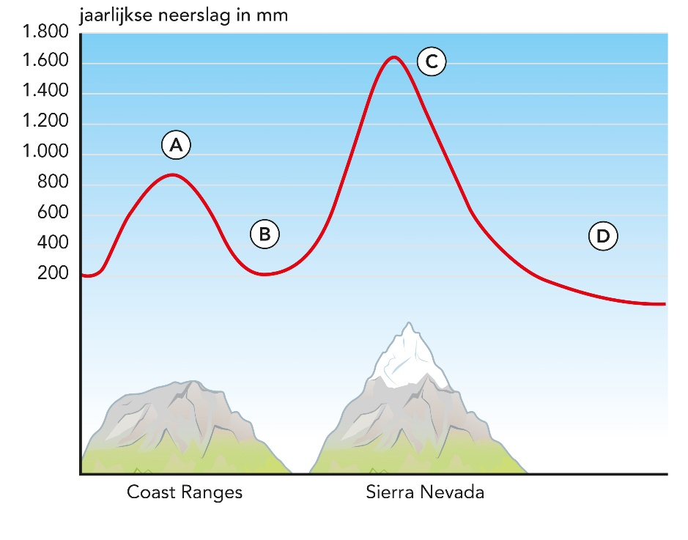
§2.2 Klimaten
Neerslag
Verschillende neerslagfactoren van invloed op klimaat:
luchtdrukgebieden, bijvoorbeeld: lage luchtdruk kan in tropen leiden tot stijgingsregens, aanlandige wind tussen hoge en lage luchtdruk kan leiden tot neerslag
ligging aan zee of landinwaarts → door vochtige zeewind meer kans op neerslag in kustgebieden
ligging van gebergten → aan loefzijde stuwingsneerslag, aan de lijzijde en regenschaduw van een berg: droogte.
Notes:
Afbeelding: Stuwingsregens bij de Coast Ranges en de Sierra Nevada in California, V.S.

Slide 25
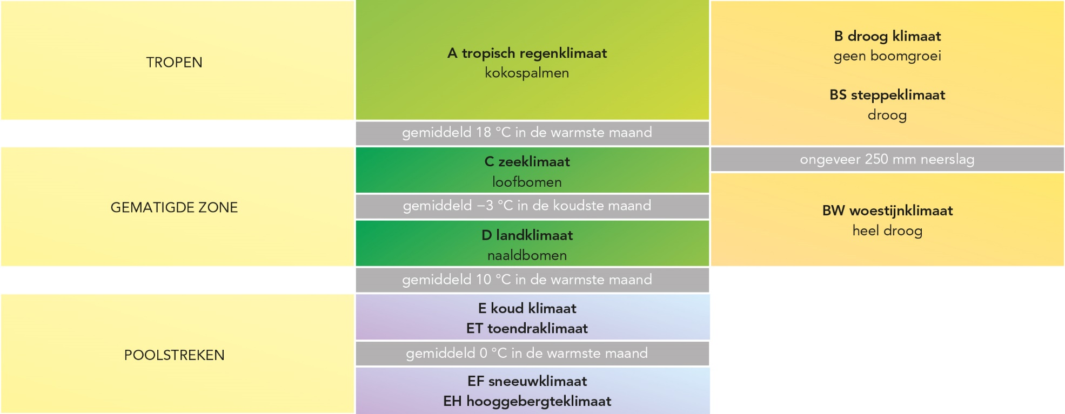
§2.2 Klimaten
Elk klimaat zijn eigen plek
Klimaatsysteem van Köppen is indeling in klimaatgebieden op basis van temperatuur en neerslag.
bij A-, C-, D- en E-klimaat onderscheid gebaseerd op temperatuur
bij B-klimaat onderscheid gebaseerd op hoeveelheid neerslag
Notes:
Afbeelding: Klimaataanduidingen volgens Köppen

